Slide 1
算法类问题综合实践
LUA 语法介绍
VREP 脚本机制

Slide 2
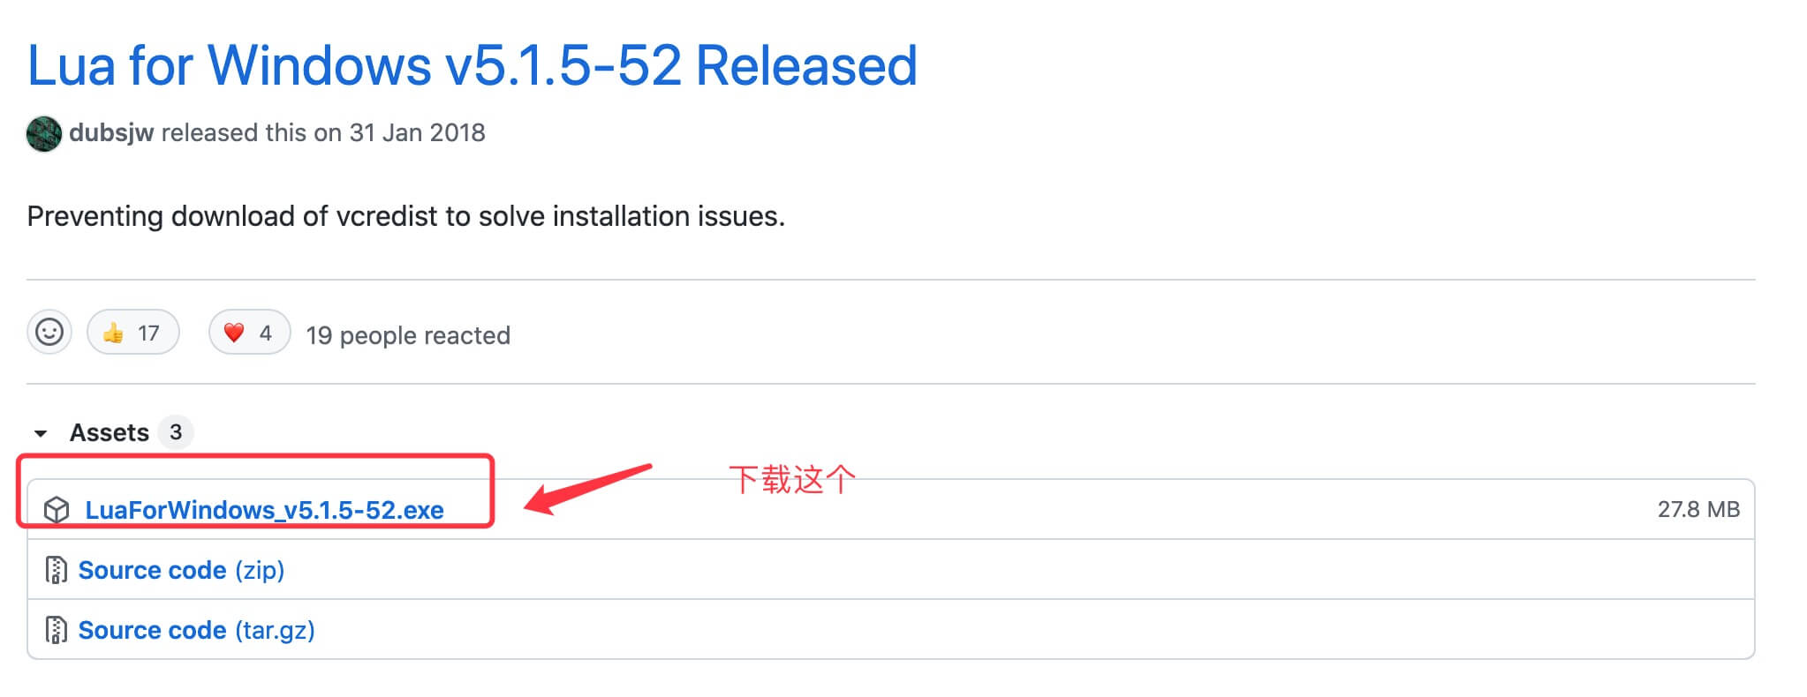
LUA 环境安装
Window 系统上安装 Lua，使用一个叫"SciTE"的IDE环境来执行lua程序，下载地址为：
https://github.com/rjpcomputing/luaforwindows/releases

Slide 3
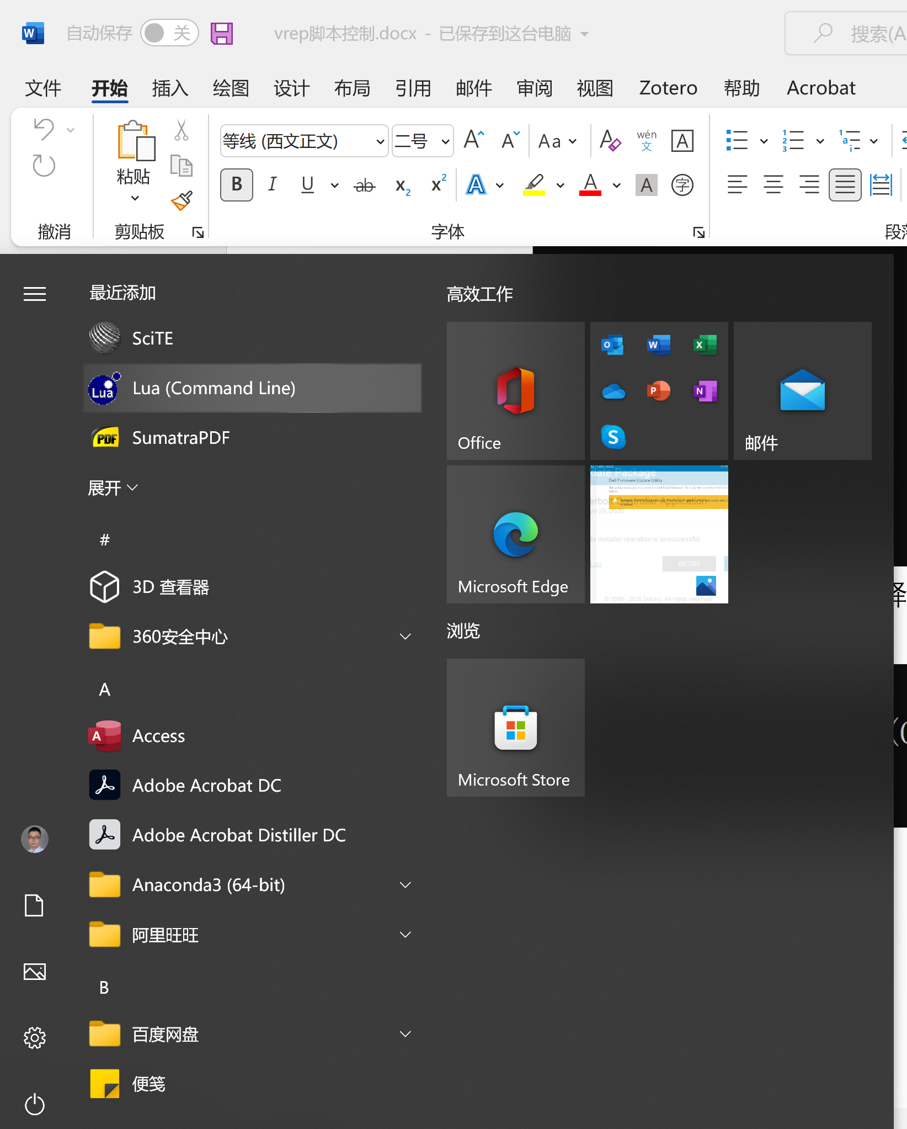
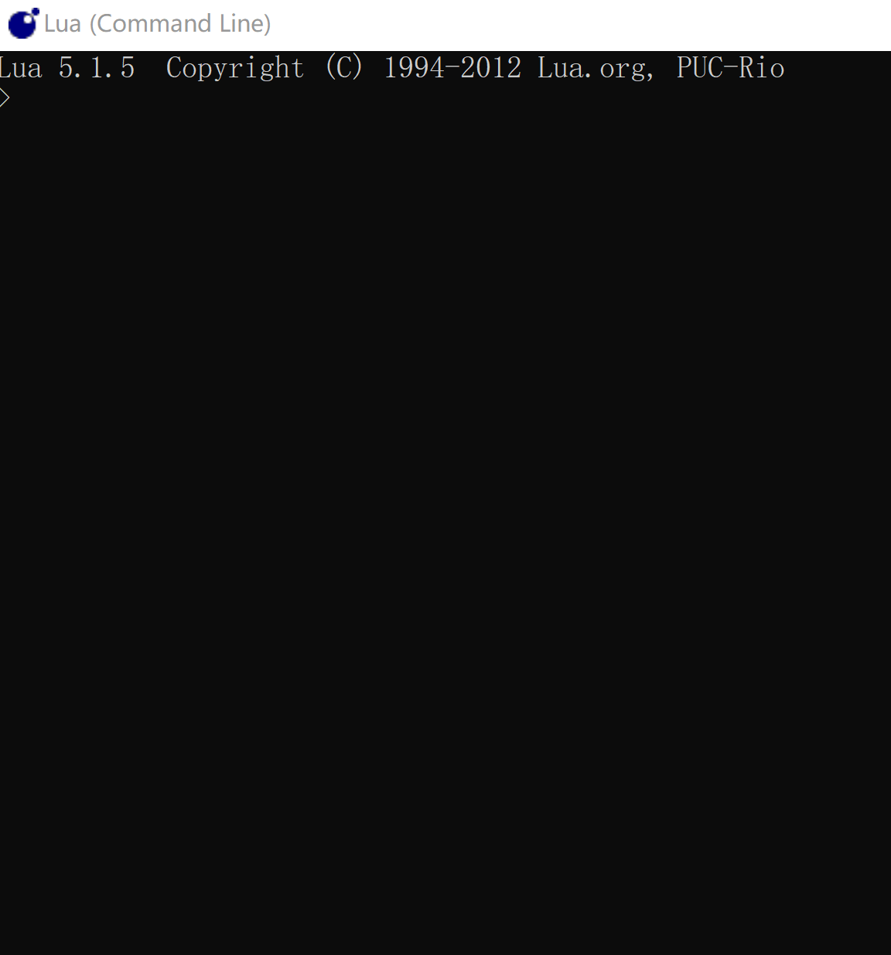
交互式编程模式

Slide 4
脚本式编程
可以将 Lua 程序代码保存到一个以 lua 结尾的文件，并执行，该模式称为脚本式编程

Slide 5
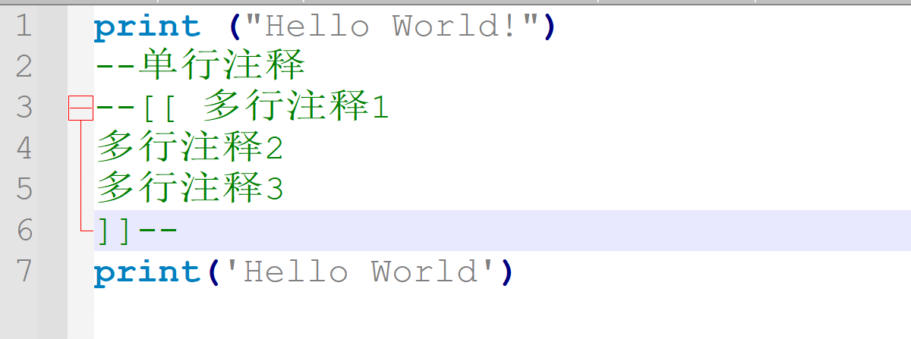
注释
单行注释：两个减号，--
多行注释：--[[ ]]--

Slide 6
标识符
标识符：变量名，函数名，其他用户定义项
以一个字母 A 到 Z 或 a 到 z 或下划线 _ 开头后加上 0 个或多个字母，下划线，数字（0 到 9）组成。
区分大小写
Lua 不允许使用特殊字符如 @, $, 和 % 来定义标示符
下划线加大写字母的标示符为Lua的保留字，例如_VERSION，建议不使用。

Slide 7
变量
Lua 是动态类型语言，变量不要类型定义,只需要为变量赋值。 值可以存储在变量中，作为参数传递或结果返回。
默认全局
全局变量不需要声明，给一个变量赋值后即创建了这个全局变量，访问一个没有初始化的全局变量也不会出错，只不过得到的结果是：nil
删除一个全局变量，只需要将变量赋值为nil
要使用局部变量，在变量首次赋值时前面加 local 关键字

Slide 8
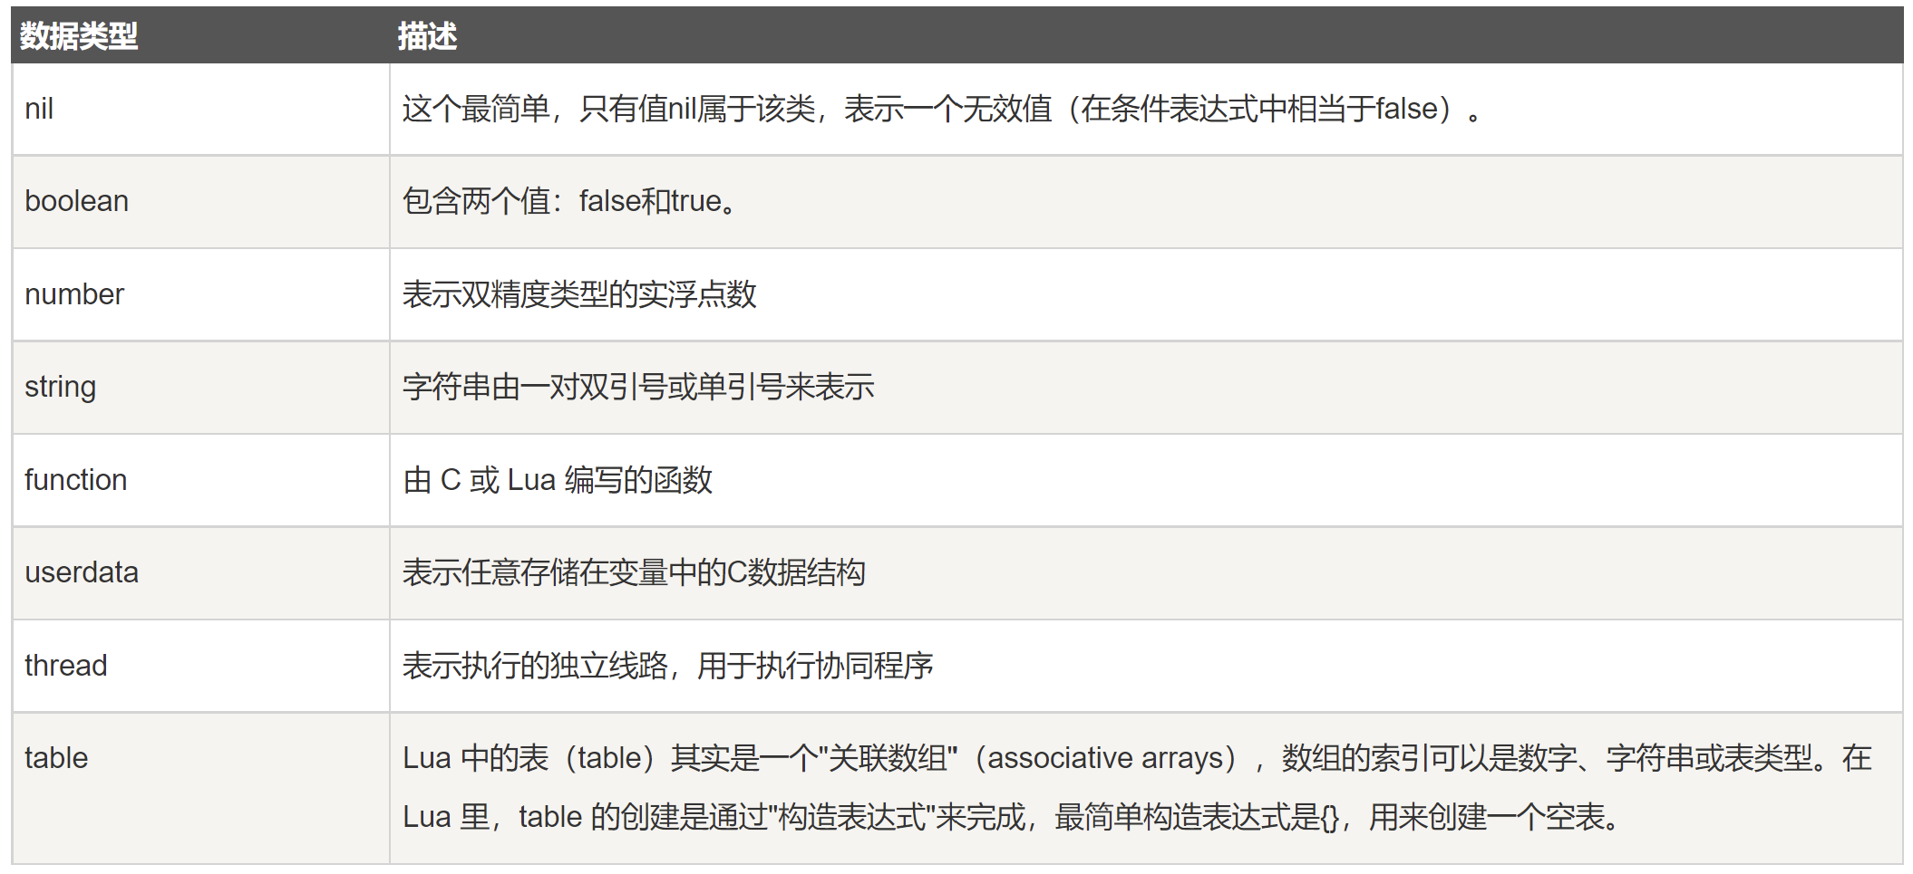
数据类型

Slide 9
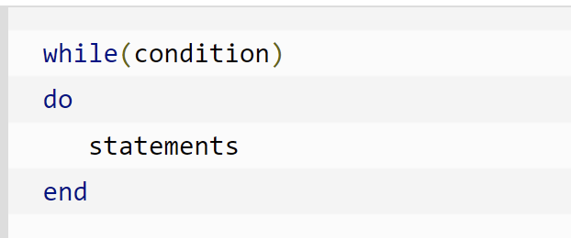
while循环

Slide 10
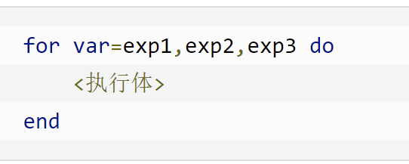
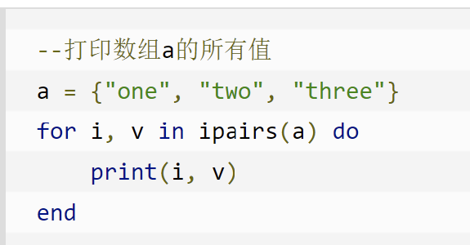
for循环
数值for循环
泛型for循环
var 从 exp1 变化到 exp2，每次变化以 exp3 为步长递增 var，并执行一次 "执行体"。exp3 是可选的，如果不指定，默认为1。
i是数组索引值，v是对应索引的数组元素值。ipairs是Lua提供的一个迭代器函数，用来迭代数组。

Slide 11
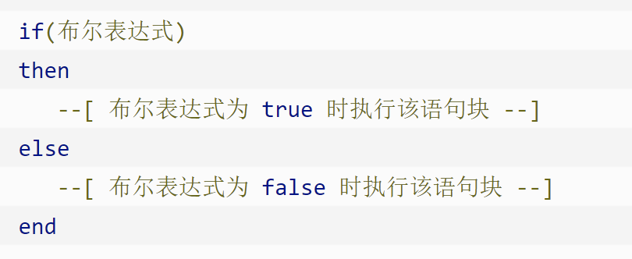
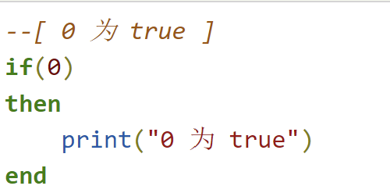
流程控制
if 语句
要注意的是Lua中 0 为 true

Slide 12
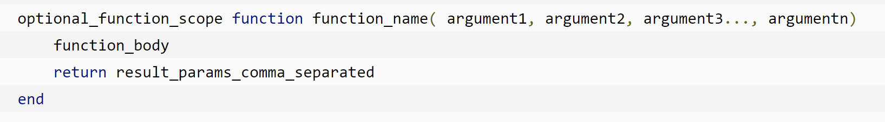
函数
定义
optional_function_scope: 该参数是可选的制定函数是全局函数还是局部函数，未设置该参数默认为全局函数，如果你需要设置函数为局部函数需要使用关键字 local。
function_name: 指定函数名称。
argument1, argument2, argument3..., argumentn: 函数参数，多个参数以逗号隔开，函数也可以不带参数。
function_body: 函数体，函数中需要执行的代码语句块。
result_params_comma_separated: 函数返回值，Lua语言函数可以返回多个值，每个值以逗号隔开。

Slide 13
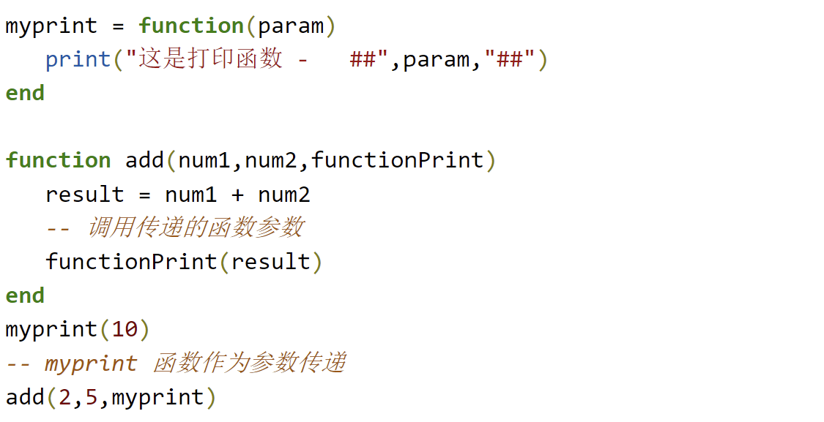
函数
也是一种数据类型，可以作为参数传递到别的函数

Slide 14
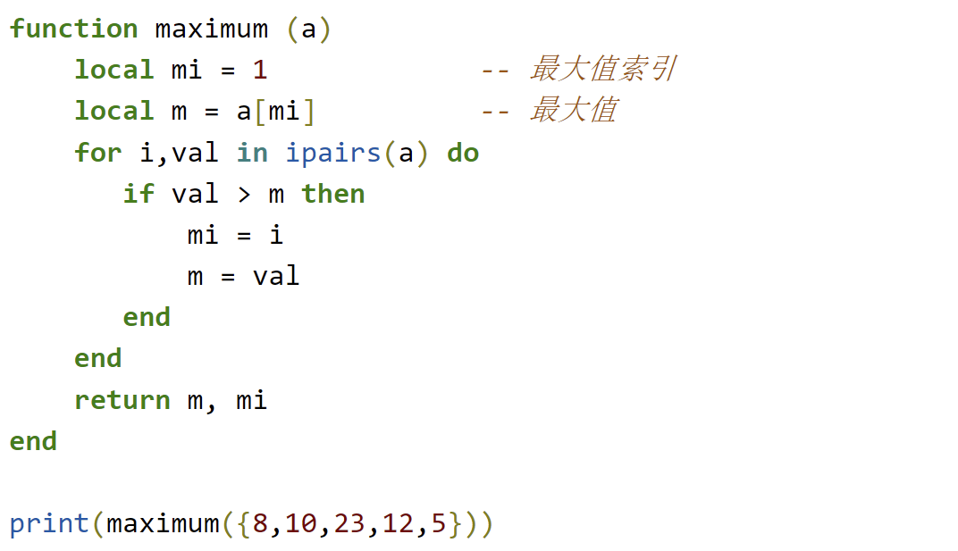
函数
可以返回多个值，每个值以逗号隔开

Slide 15
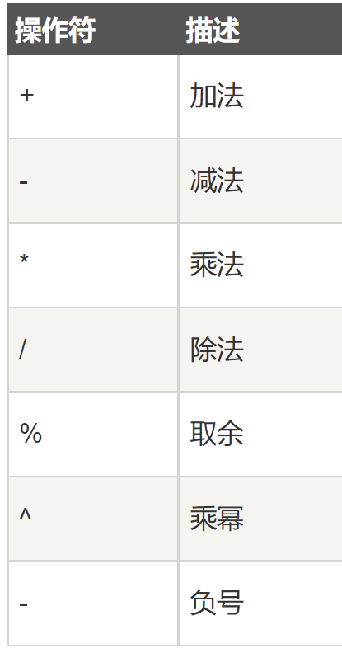
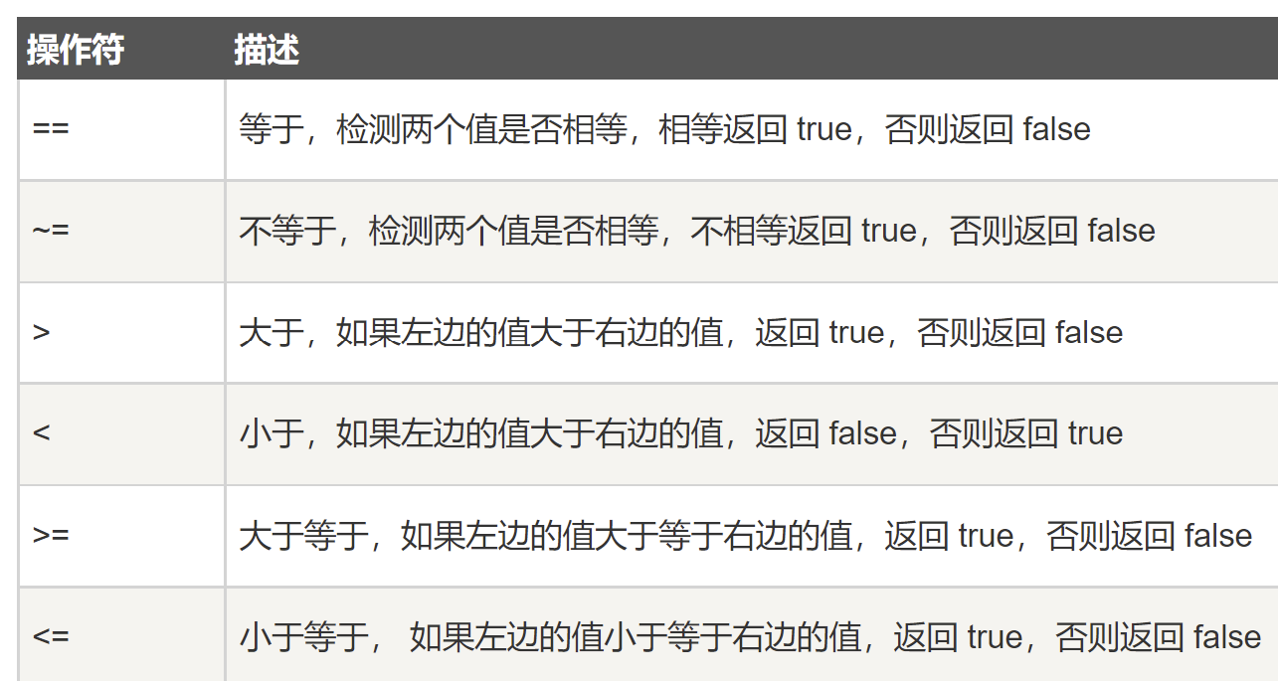
运算符
算术运算符
关系运算符

Slide 16
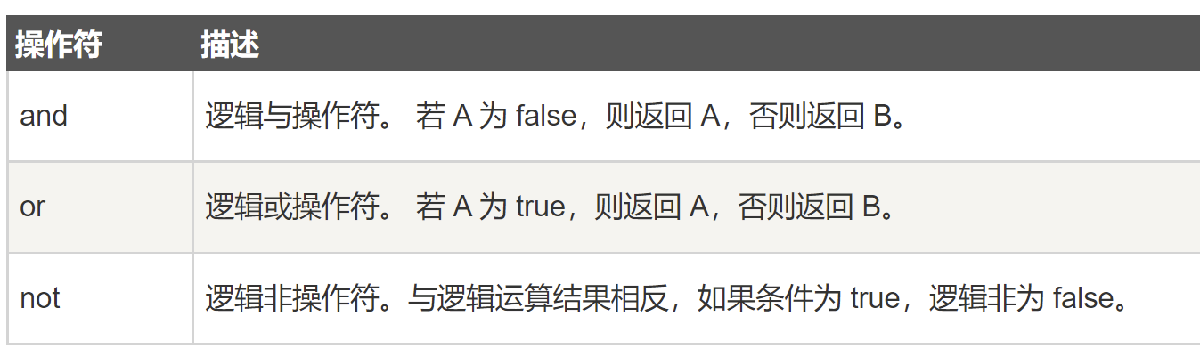
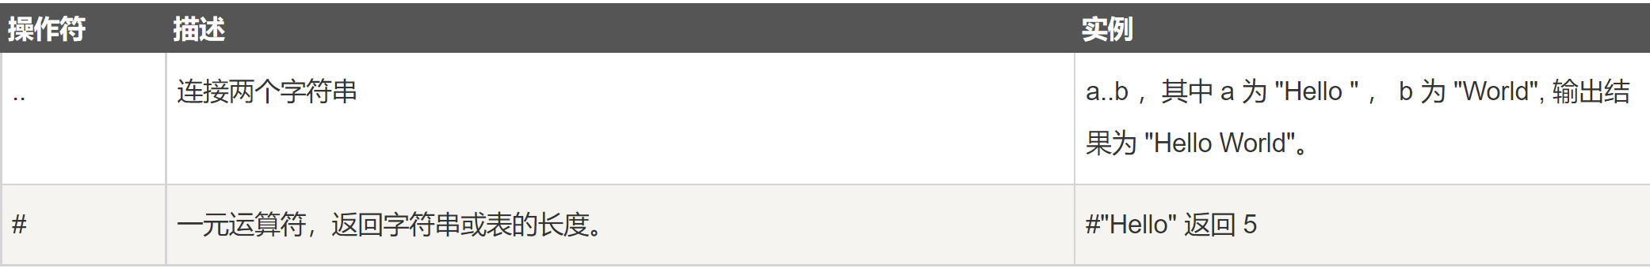
运算符
逻辑运算符
其他运算符

Slide 17
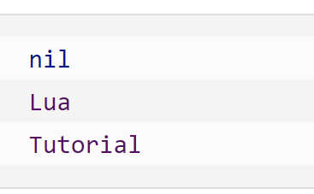
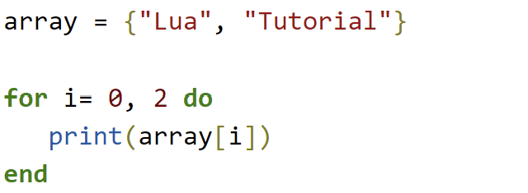
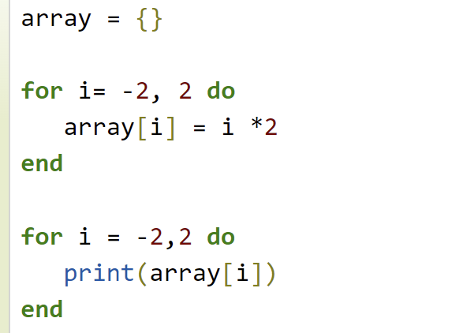
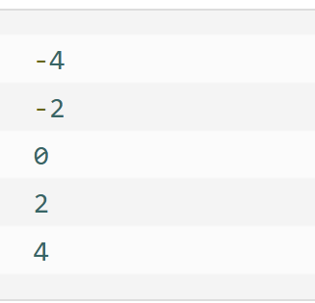
数组
一维数组
定义：{ }，索引: [ ]，下标默认1开始
还可以以负数为数组索引值

Slide 18
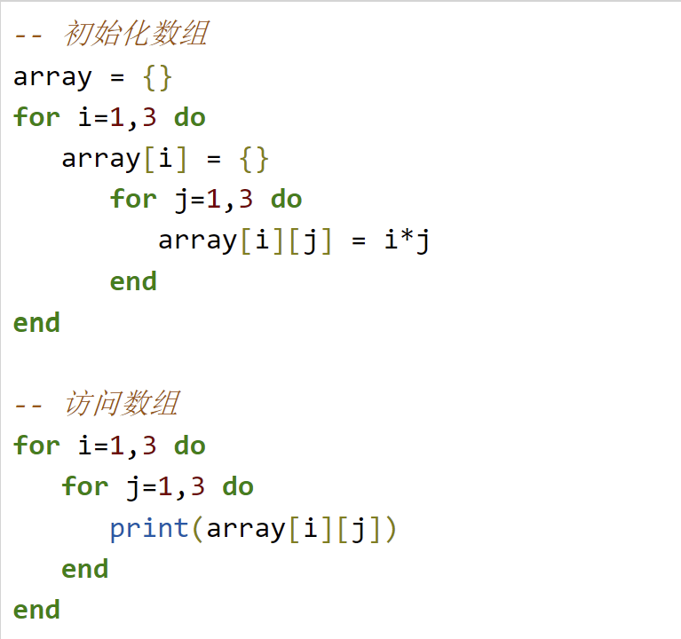
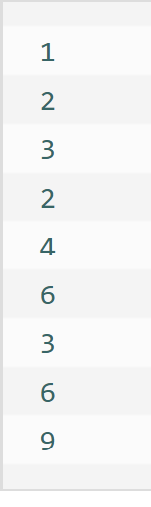
数组
多维数组
多维数组即数组中包含数组或一维数组的索引键对应一个数组。
右侧是一个三行三列的阵列多维数组：

Slide 19
table(表)
table 是 Lua 的一种数据结构用来帮助我们创建不同的数据类型，如：数组、字典等。
Lua table 使用关联型数组，你可以用任意类型的值来作数组的索引，但这个值不能是 nil。
Lua table 是不固定大小的，你可以根据自己需要进行扩容。

Slide 20
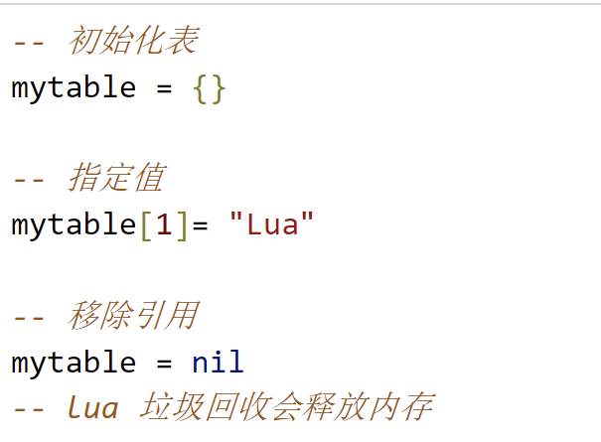
table(表)
构造器是创建和初始化表的表达式。最简单的构造函数是{}，用来创建一个空表。可以直接初始化数组。
将一个表 a 赋值给 b 时，只是浅复制，a和b都指向同一块内存。修改a中数据，打印b中数据的结果也会变化。

Slide 21
只介绍基本的概念和语法
详细用法可参考菜鸟教程：
Lua 教程 | 菜鸟教程 (runoob.com)

Slide 22
算法类问题综合实践
VREP 脚本机制

Slide 23
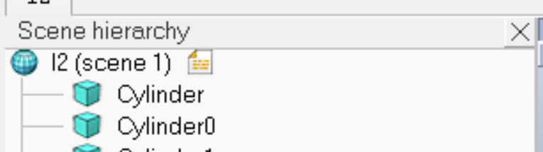

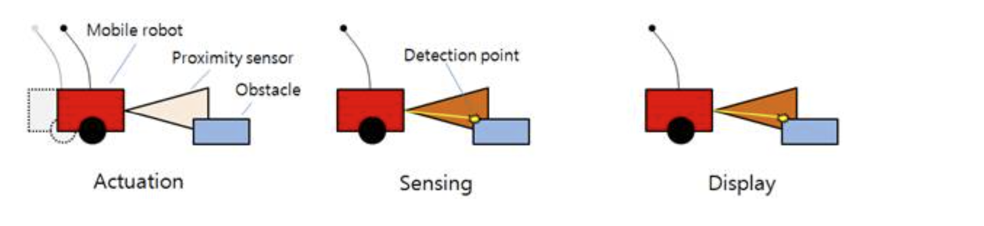
主脚本（The main script）
默认情况下，CoppeliaSim 中的每个场景都有一个主脚本。 它包含仿真运行的基本代码。
没有主脚本，正在运行的仿真将不会做任何事情。
主脚本正常情况下不允许修改。
默认的主脚本通常包含 4 个回调函数：
sysCall_init
sysCall_actuation
sysCall_sensing
sysCall_cleanup

Slide 24
主脚本（The main script）
初始化函数：sysCall_init。必有。在仿真开始时执行一次。代责准备仿真等。
驱动函数：sysCall_actuation。此回调函数将在每次仿真步骤中执行，负责处理仿真中的所有驱动功能。
sim.handleChildScripts，调用所有子脚本的 sysCall_actuation 回调函数。如果没有该命令，子脚本将不会执行，或者不会执行它们的驱动功能，并且特定的模型功能或行为将不会按预期运行。

Slide 25
主脚本（The main script）
传感函数：sysCall_sensing。此回调函数将在每次仿真步骤中执行，负责以通用方式处理模拟的所有传感功能（接近传感器等）。
sim.handleChildScripts，调用子脚本的 sysCall_sensing 回调函数。如果没有这些命令，子脚本将无法执行它们的感知功能，并且特定的模型功能或行为将无法按预期运行。
恢复函数：sysCall_cleanup。该函数将在仿真结束前执行一次，负责恢复对象的初始配置、清除传感器状态等。

Slide 26

子脚本（Child scripts）
子脚本函数在每个仿真步骤中至少由主脚本的驱动和传感函数调用两次。
子脚本被调用顺序：默认情况下，子脚本从叶子对象（或无子对象）开始，以根对象（或无父对象）结束。

Slide 27
子脚本（Child scripts）
初始化函数：sysCall_init。必有。在第一次被调用时执行，且只执行一次。第一次被调用的时刻可以在仿真开始时，或仿真过程中（复制粘贴）。
驱动函数：sysCall_actuation。在每个仿真步骤的启动阶段执行。

Slide 28
子脚本（Child scripts）
传感函数：sysCall_sensing。在每个模拟步骤中的感测阶段执行。
恢复函数：sysCall_cleanup。在仿真结束前或脚本销毁前执行一次。

Slide 29
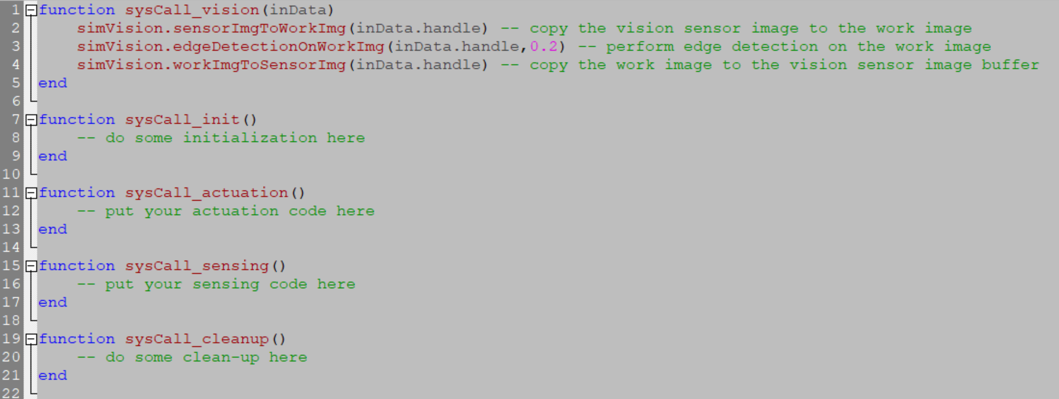
vision_sensor控制脚本分析

Slide 30
sysCall_vision
当与视觉传感器相关联时，子脚本或自定义脚本可以加入sysCall_vision 视觉回调函数（这是一个系统回调函数）。
当给定的视觉传感器存在时，VREP系统将在每次获取到或应用新图片时调用回调函数，允许用户执行图像处理。

Slide 31
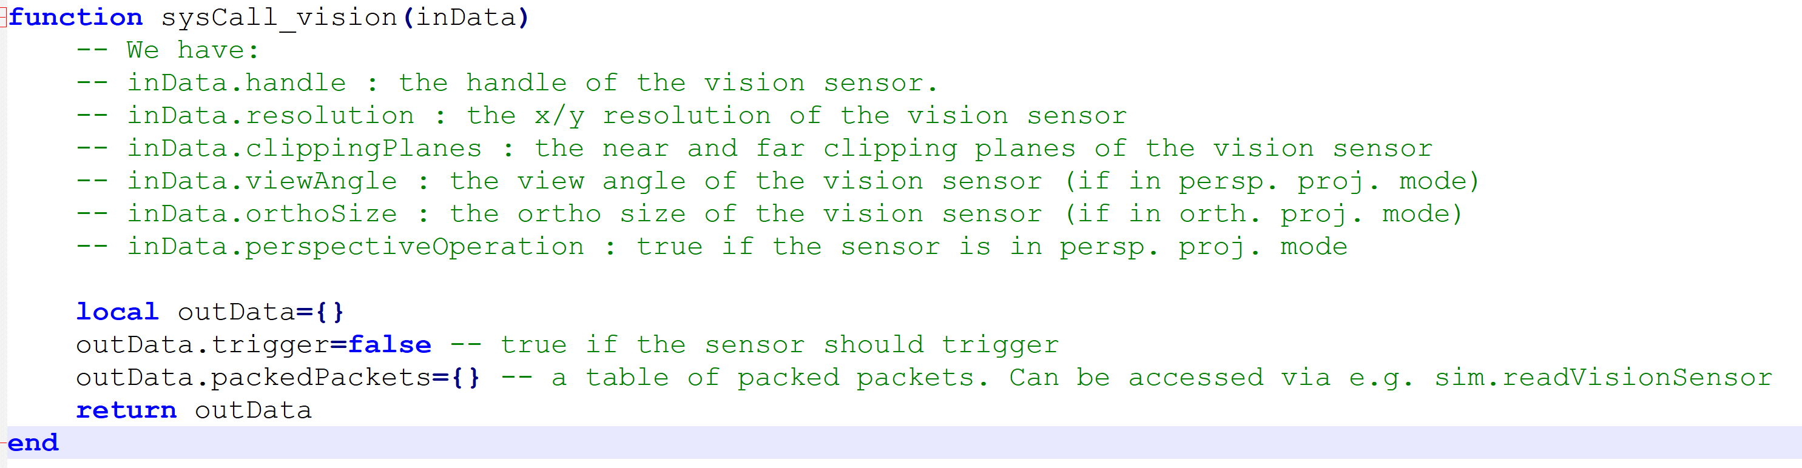
sysCall_vision
格式
Handle：对一个物体或对象进行操作的抓手，可以看出C语言中指向结构体的指针。要获取某个对象的信息，或者对其进行操作，第一步就是要得到其handle

Slide 32
sysCall_vision
work image：进行图像处理的专用缓存
第一步：把获取到的RGB图像复制到work image，用于图像处理
第二步：对inData.handle对应的work image进行边缘检测。0.2为阈值
第三步：把编译检测后的work image复制回图像传感器输出缓存。

Slide 33
bubbleRob脚本分析
首先分析sysCall_init（）函数
bubbleRobBase=sim.getObjectAssociatedWithScript(sim.handle_self)
获取当前脚本关联的对象的句柄（handle）
leftMotor=sim.getObjectHandle("BubbleRob_leftMotor")
获取名字为“BubbleRob_leftMotor”对象的句柄（handle）
robotCollection=sim.createCollection(0)
创建一个新集合。 在子脚本、自定义脚本或主脚本中创建的集合将在脚本结束时自动销毁。
集合是用户定义的场景对象集合。 集合和场景对象都是实体。 集合在引用多个对象（如机器人）时很有用，例如，在执行特定操作时，例如检查两个机器人之间的碰撞：如果碰撞检测输入的两个参数为 (collectionRobot1; collectionRobot2)，则碰撞检查算法将检查 第一个集合中的任何对象是否干扰第二个集合中的任何对象。

Slide 34
bubbleRob脚本分析
sim.addItemToCollection(robotCollection,sim.handle_tree,bubbleRobBase,0)
将一个对象加入集合。 robotCollection为要加入的集合句柄， sim.handle_tree：加入类型为一个对象的树，即包含其子对象， bubbleRobBase要加入的对象句柄；0为默认值。
.addDrawingObject
添加将在场景中显示的绘图对象。 绘图对象是包含多个给定类型项目的容器。 这可用于多种不同的应用（油漆模拟、焊缝模拟、3D 对象显示等）。 在模拟脚本中创建的绘图对象将在模拟结束时自动删除。
详情参考： simAddDrawingObject (coppeliarobotics.com)
sim.addGraphStream
int streamId=sim.addGraphStream(int graphHandle,string streamName,string unitStr='',int options=0, table[3] color={1,0,0},cyclicRange=0)
添加或更新图形流

Slide 35
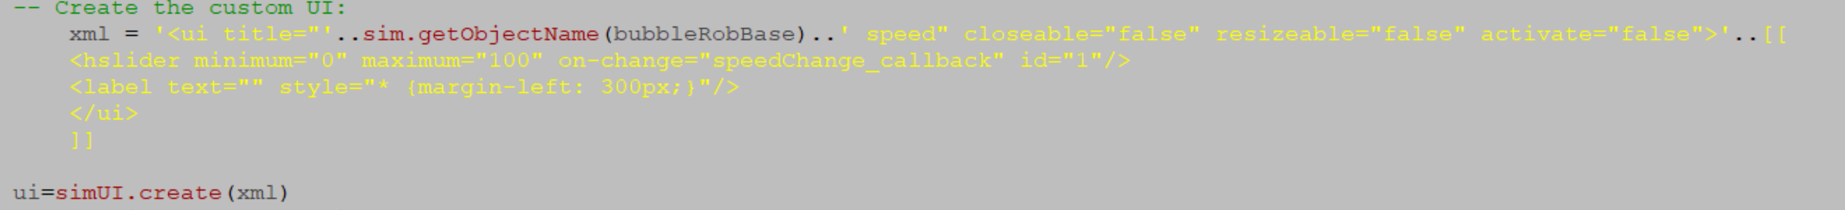
bubbleRob脚本分析
xml为一字符串，描述机器人速度调整UI的信息。
<ui title="BubbleRob speed" closeable="false" resizeable="false" activate="false">
<hslider minimum="0" maximum="100" on-change="speedChange_callback" id="1"/>
<label text="" style="* {margin-left: 300px;}"/>
</ui>
水平滑动条发生变化时，会调用回调函数
“speedChange_callback”
simUI.setSliderValue
设置UI中水平滑动条的初始位置

Slide 36
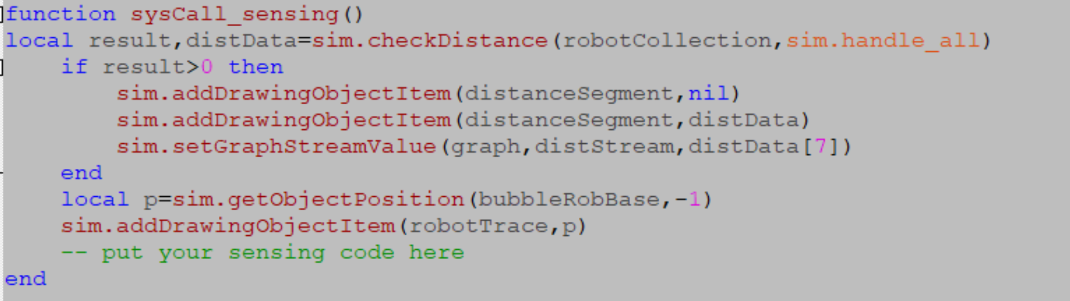
bubbleRob脚本分析
找到与bubbleRob距离最近的对象
用绿色线段连接它们
用黄色点记录bubbleRob走过的路径

Slide 37
bubbleRob脚本分析
int result, table[7] distanceData, table[2] objectHandlePair = sim.checkDistance( int entity1Handle, int entity2Handle, float threshold=0)
检查两个实体之间的最小距离。
entity1Handle：实体1的句柄（可以是对象句柄或集合句柄）
entity2Handle：实体 2 的句柄（可以是对象句柄或集合句柄），或者可以设置为 sim.handle_all 以检查 entity1 与所有其他可测量对象之间的最小距离
threshold ：如果距离大于阈值，则不计算距离，结果为0。如果阈值为0或负值，则不使用阈值。
result ：0 或 1（如果距离小于阈值，则为 1）
distanceData： distanceData[1]-distanceData[6] 表示距离段， distanceData[7] 是实体之间的距离。
objectHandlePair：持有最小距离段的两个对象的句柄。

Slide 38
bubbleRob脚本分析
int result=sim.addDrawingObjectItem(int drawingObjectHandle,table[] itemData)
向先前插入的绘图对象添加一个项目（或清除所有项目）。
objectHandle ：先前添加的绘图对象的句柄
itemData ：与项目相关的数据。 如果项目是点项目，则需要 3 个值 (x;y;z)。 如果项目是行项目，则需要 6 个值，如果项目是三角形项目，则需要 9 个值。 根据绘图对象属性，可能需要其他值（辅助值）。
result ：-1 ，操作不成功。 如果添加了点，则返回值>0，如果未添加（例如绘图对象已饱和或项目已与现有项目合并），则返回值将为0。
sim.setGraphStreamValue
设置Graph中数据流的值

Slide 39
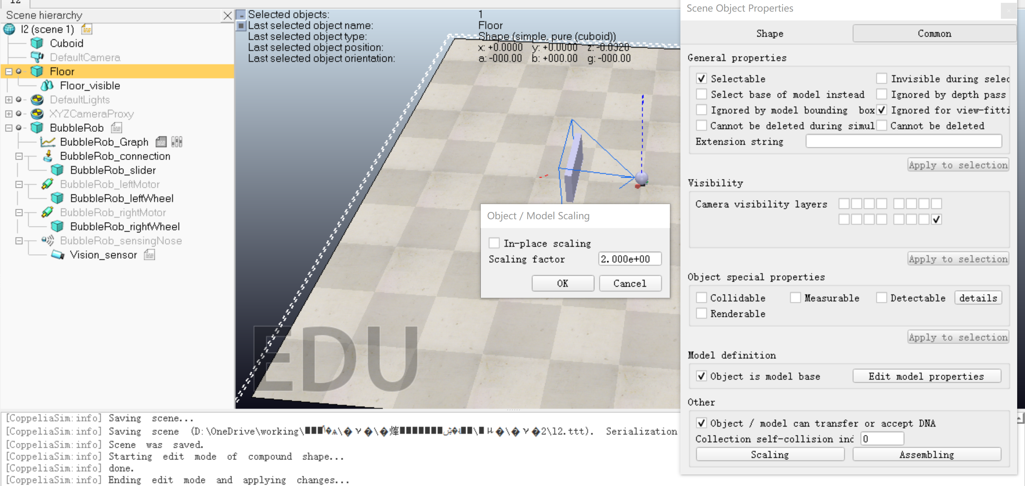
修改地板大小
2
1
4
缩放2倍，即尺寸X2
3

Slide 40
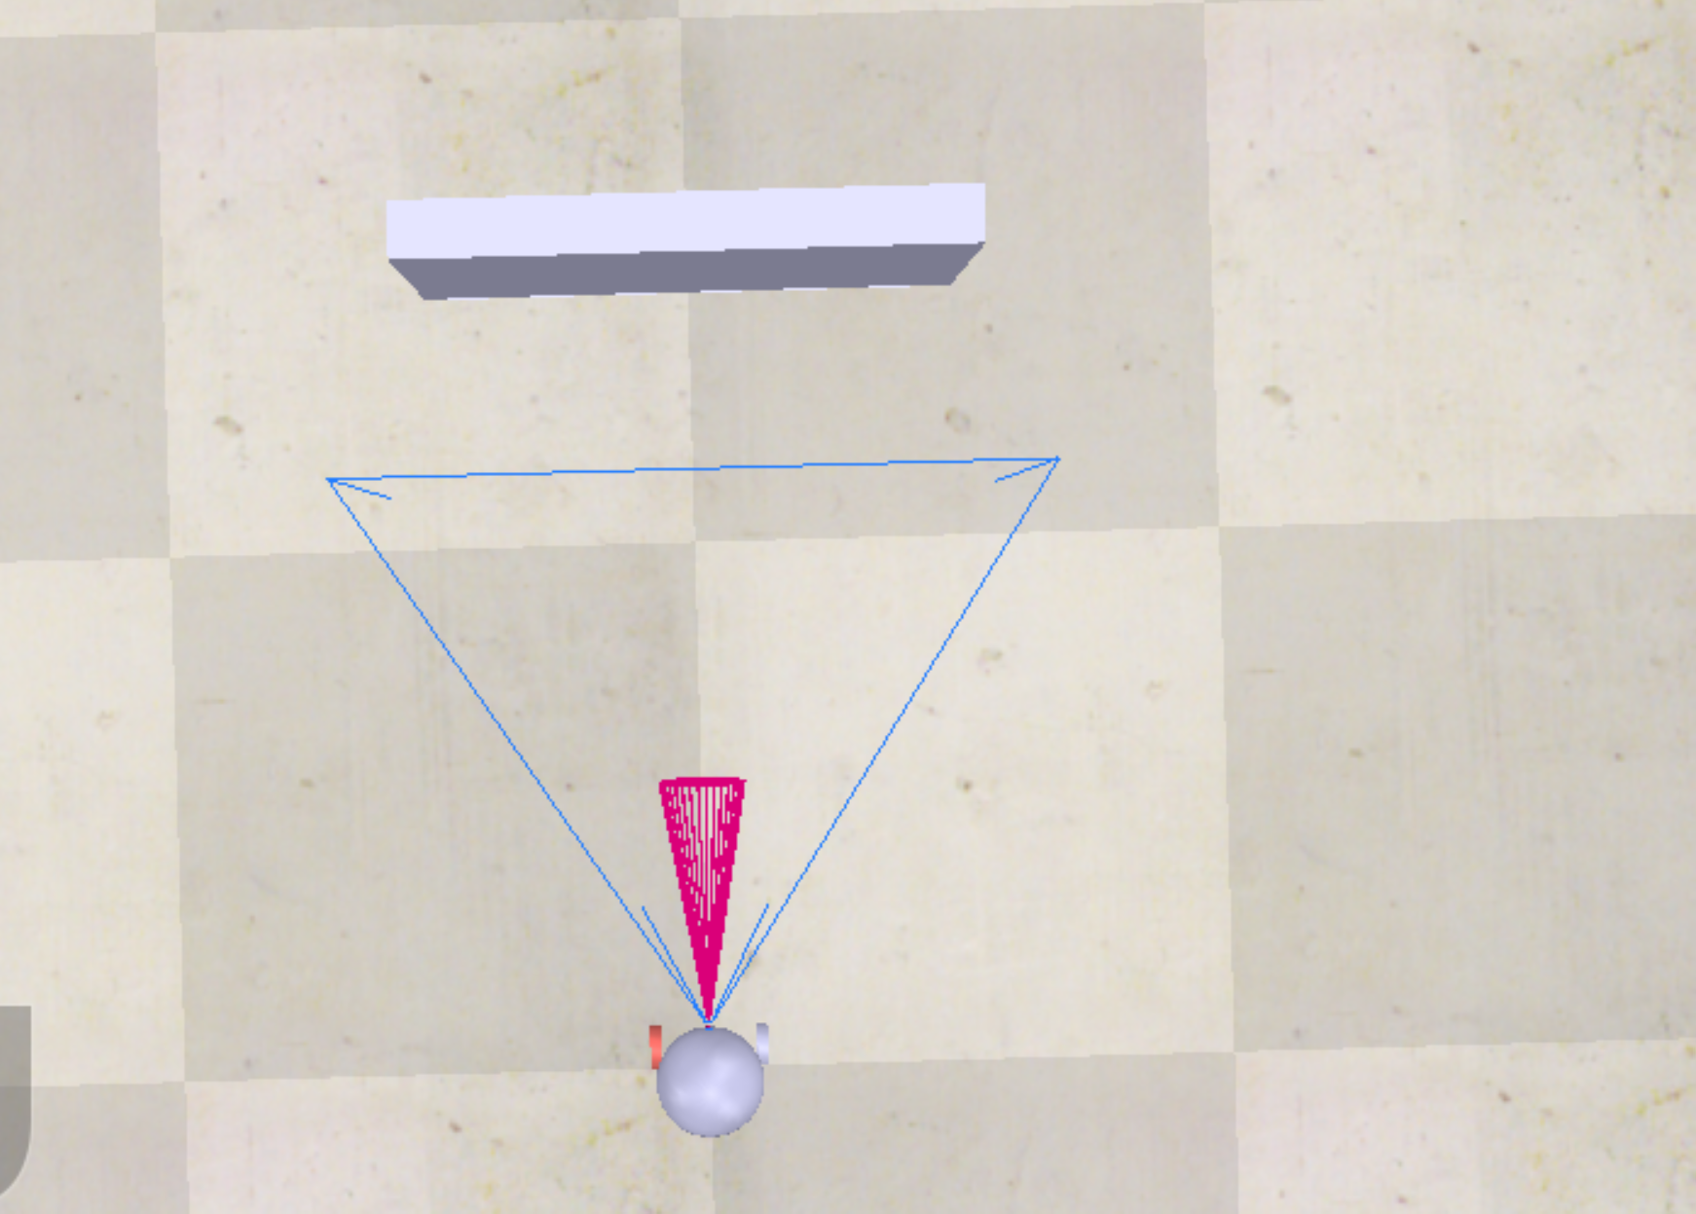
作业
去除bubbleRob周围现有圆柱障碍物
在bubbleRob前方约1.5米处放置长方体障碍物，长宽高为（1，0.1，0.5）米
将地板尺寸扩大为现有2倍

Slide 41
作业
接近传感器的最大探测距离调整到0.45米
最终仿真效果
仿真开始后bubbleRob 向前直行。
当接近传感器探测到立方体障碍物后，按照图中路线行走，绕过障碍物。

Slide 42
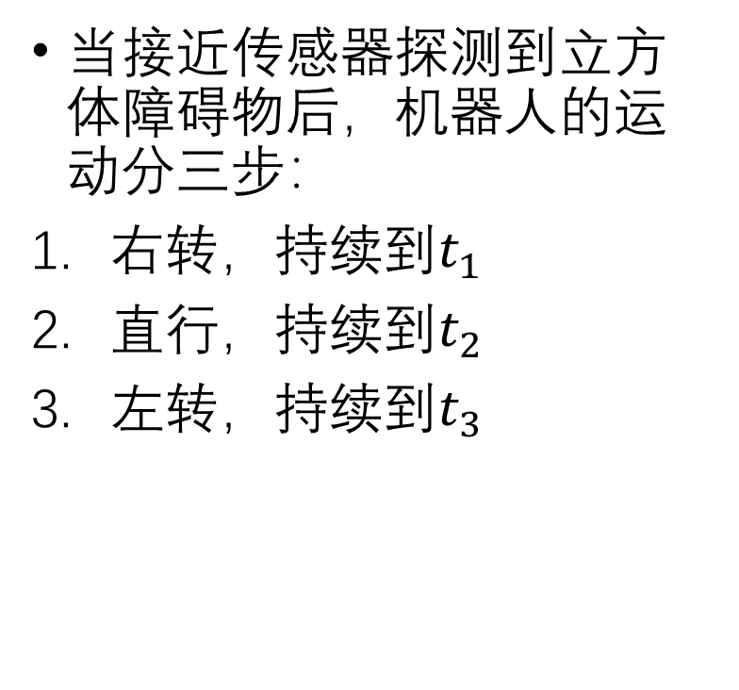
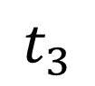
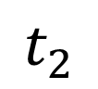
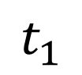
提示
$$t_{3}$$
$$t_{2}$$
$$t_{1}$$
当接近传感器探测到立方体障碍物后，机器人的运动分三步：
右转，持续到$t_{1}$
直行，持续到$t_{2}$
左转，持续到$t_{3}$
$$t_{3}$$

Slide 43
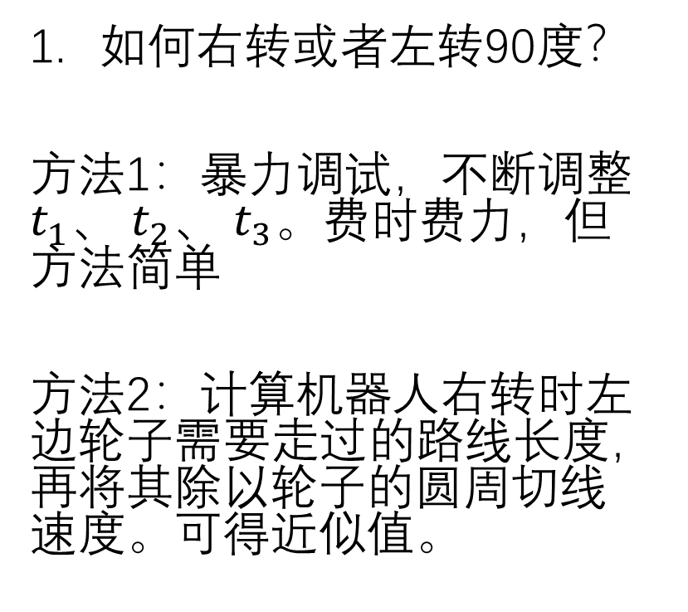
难点
$$t_{3}$$
$$t_{2}$$
$$t_{1}$$
如何右转或者左转90度？
方法1：暴力调试，不断调整$t_{1}、$ $t_{2}$、 $t_{3}。$费时费力，但方法简单
方法2：计算机器人右转时左边轮子需要走过的路线长度，再将其除以轮子的圆周切线速度。可得近似值。
$$t_{3}$$

Slide 44
难点
$$t_{3}$$
$$t_{2}$$
$$t_{1}$$
如何右转或者左转90度？
方法2：计算机器人右转时左边轮子需要走过的路线长度，再将其除以轮子的圆周切线速度。可得近似值，再进行微调。
注意：现有代码中的speed是电机旋转速度，不是轮子切线速度。
$$t_{3}$$

